Slide 1
Проект «Безопасная дорога в школу»
Выполнила ученица
4 «б»класса
Миргородская Ксения

Slide 2
Актуальность
Все мы живем в обществе, где надо соблюдать определенные нормы и правила поведения в дорожно-транспортной обстановке. Зачастую виновниками дорожно-транспортных происшествий являются сами дети, которые играют вблизи дорог, переходят улицу в неположенных местах, неправильно входят в транспортные средства и выходят из них.

Slide 3
Цель
В первую очередь я поставила цель: формирование активной жизненной позиции в отношении проблемы безопасного передвижения из дома в школу.

Slide 4
Задачи
В связи с этим выдвинула ряд задач:
Повторить и закрепить ПДД
Выявить, зафиксировать и обратить внимание общественности на социально опасные места, встречающиеся по дороге в школу
Разработать информационный ролик о ПДД для учащихся младших классов

Slide 5
План
Какие потенциально опасные участки или объекты встречаются у меня по дороге в школу;
Знают ли про эти места взрослые;
Какие опасные места встречаются у моих одноклассников по дороге в школу;
Что я могу сделать, чтобы моя дорога в школу была безопасной;
Решение каких проблем не зависит от меня, а какие я могу выявить, описать и предложить пути решения.

Slide 6
Анкетирование

Slide 7
Анкетирование детей младшего школьного возраста показало, что ребята многие опасности, подстерегающие их на улице, упускают из вида. Поэтому я приступаю ко второй части своего исследования: обзор опасных мест, встречающихся у меня по дороге в школу.

Slide 8
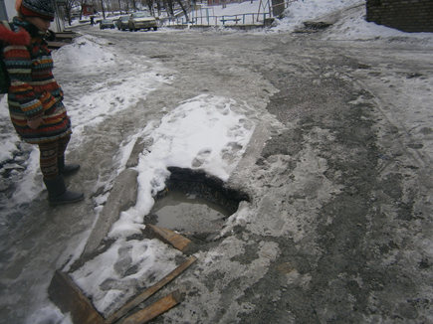
Дыра в бездну
Открытый люк около жилого дома по улице Молодежная, рядом детская площадка.

Slide 9
Дорога за знаниями
Узкая дорожка по пути в школу. Большое скопление машин.

Slide 10
Эх, прокачусь
По дороге от дома на остановку в течение всей зимы сохраняются гололедные явления

Slide 11
По заснеженным асфальтам
Припаркованные автомобили на придомовой территории

Slide 12
Список основных опасностей
- движущиеся автомобили, оживленные дороги и перекрестки, - любые транспортные средства, припаркованные на обочинах дорог и во дворах; - деревья, кусты, постройки и прочие объекты, мешающие или закрывающие обзор пешеходам; - скользкие дороги и тротуары; - канализационные люки;

Slide 13
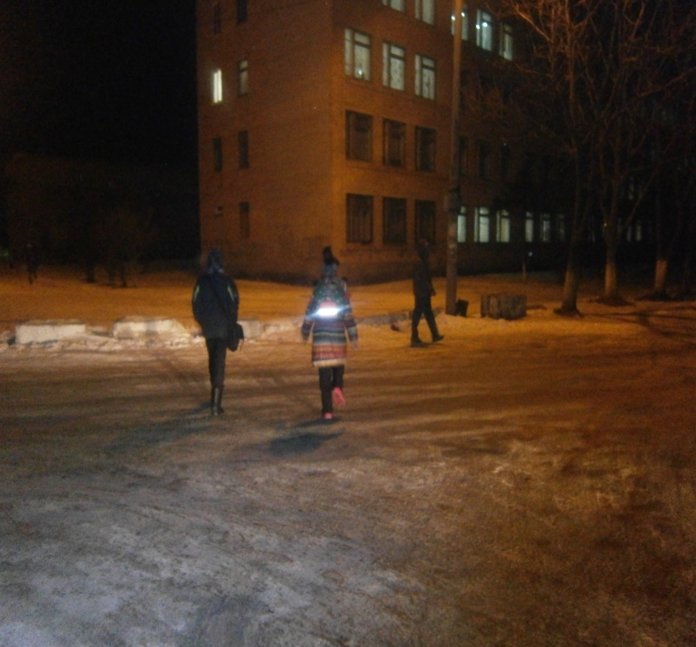
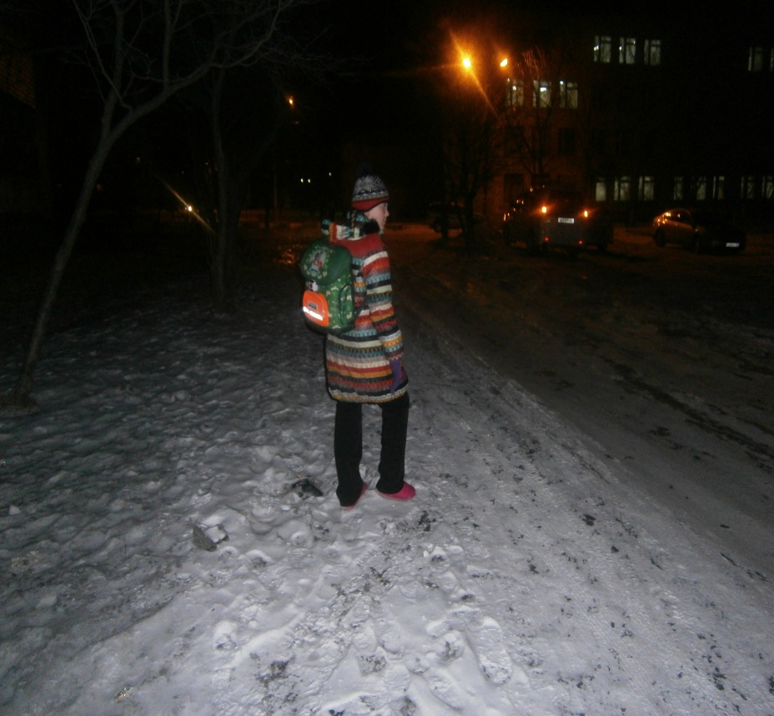
Причины детского дорожно-транспортного травматизма.
Неумение наблюдать.
Невнимательность.
Недостаточный надзор взрослых за поведением детей.
ПРЕЗЕНТАЦИЯ
РОЛИК

Slide 14
Вывод
Дорога, проезжая часть - одно из самых опасных мест в городе. Переходить дорогу надо очень внимательно, соблюдать все правила дорожного движения. Этим мы не только с уважением относимся к участникам дорожного движения, но и сохраним жизнь свою и других людей.

